Slide 1
Importância da alimentação saudável
Contribuição: Escola Municipal Jerônimo Pinto de Godoy
Professora: Eliana Saltarelli Queiroga CorrêaCorrêa – 3º ano

Slide 2
Estamos no outono e com ele a temperatura diminui. Já dá pra sentir um friozinho.
As chances de se resfriar ou ficar gripado aumentam significativamente.
Uma das melhores maneiras de se evitar essas doenças é por meio de uma alimentação variada e saudável.

Slide 3
Antes prevenir do que remediar...
Segue uma lista com 5 alimentos que podem te ajudar nessa missão.

Slide 4
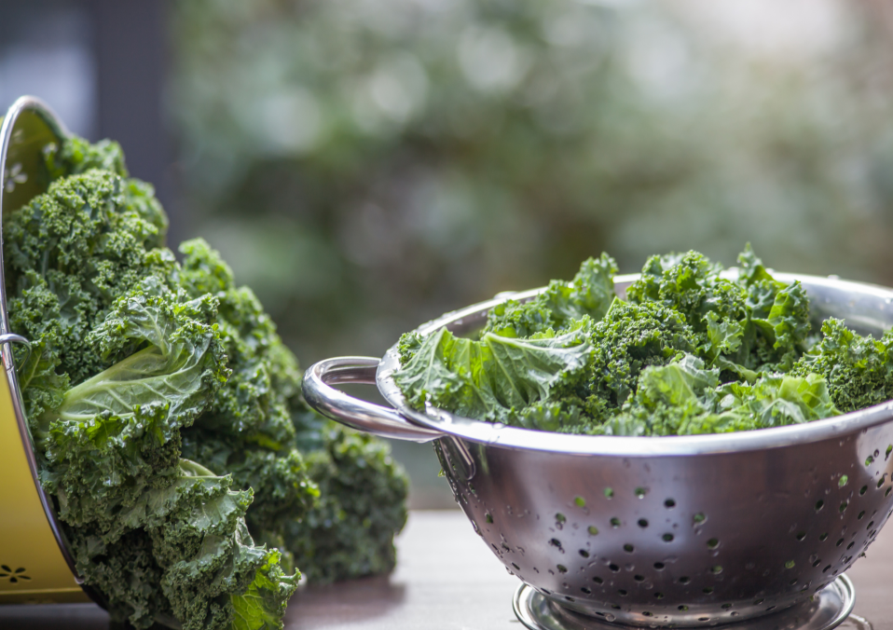
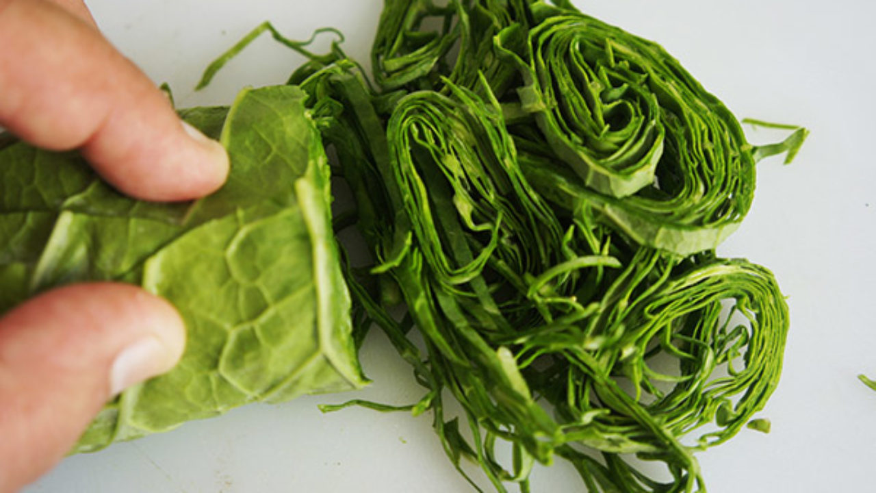
1 Vegetais verde-escuros:
Espinafre, couve, agrião, brócolis e rúcula auxiliam na formação dos glóbulos brancos, principais mecanismos de defesa do nosso corpo.

Slide 5
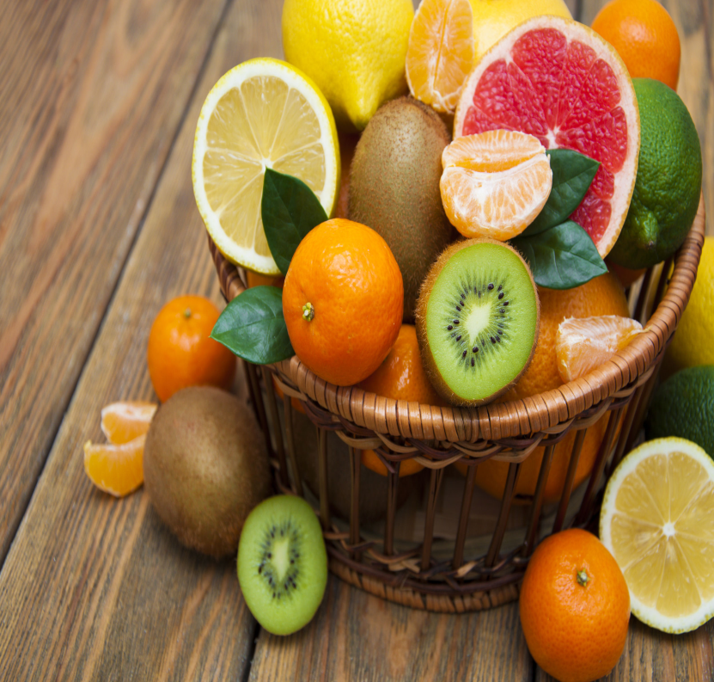
2 Frutas cítricas
Frutas ricas em vitamina C como a laranja, acerola, kiwi,limão, goiaba, tangerina, mexerica, maracujá e limão podem ser adicionadas na alimentação por meio de sucos e vitaminas com leite.

Slide 6
3 - Tubérculos
O gengibre é capaz de diminuir inflamações da garganta, típicas de gripes e resfriados. Uma excelente sugestão para incluir o alimento nas refeições é misturá-lo com suco de laranja, acerola e couve, por exemplo. Nunca use grandes pedaços, e sim, lascas fininhas e pequenas.
O inhame também é riquíssimo em
vitamina C e minerais como
ferro e magnésio.
Possui ação anti-inflamatória
e ajuda a eliminar as toxinas
do corpo.

Slide 7
4 Alimentos de origem animal
Leite e seus derivados, fígado bovino e gema de ovo e mel contribuem para a manutenção do sistema imunológico.

Slide 8
5 Alho e cebola
Possuem ação anti-inflamatória. A melhor forma de inseri-los na alimentação é através do tempero na comida, que passa praticamente imperceptível.

Slide 9
Alimentação saudável é dar ao corpo o que ele precisa.
Vídeo:
https://www.youtube.com/watch?v=lbdnd0En-aA

Slide 10
Um prato bem colorido é um bom indicador de saúde:

Slide 11
Se cuide!!
Fiquem em casa!
Sejam cuidadosos com a saúde do corpo e da mente.
Com carinho!
Professora: Eliana

